Slide 1
马克思主义原理概论
上海交通大学马克思主义学院
刘立萍
memory307@hotmail.com

Slide 2
资本主义的本质及规律
一，劳动价值论：商品经济和价值规律
（一）商品经济
(二）价值规律
(三）商品经济的基本矛盾
二，剩余价值论：资本主义经济制度
（一）原始积累
（二）劳动力的商品化和货币成为资本
（三）资本主义所有制
（四）剩余价值的生产
（五）资本主义基本矛盾
三，资本主义的政治制度和意识形态

Slide 3

教学要点（劳动价值论）
资本主义萌芽的产生
资本原始积累
商品经济与自然经济，商品经济形成的历史条件
商品的二重性与劳动的二重性
价值规律的内容和作用
价值与货币：价值是商品的社会属性，是一种社会关系
商品经济的基本矛盾与商品拜物教

Slide 4
教学要点（剩余价值论）
劳动力成为商品；劳动力商品的特点与资本拜物教）
剩余价值的生产过程；资本、不变资本与可变资本
绝对剩余价值与相对剩余价值、剩余价值率
（雇佣工人的剩余劳动是剩余价值的唯一源泉）
资本有机构成以及资本有机构成不断提高的趋势
社会再生产的过程
剩余价值的分配、利润率平均化与平均利润率
资本主义基本矛盾与资本主义经济危机

Slide 5
教学要点
（资本主义的政治制度和意识形态）
资本主义国家职能与本质
资本主义宪法的基本原则
资本主义民主制度的内容及其本质
资本主义意识形态的内容、本质、评价

Slide 6

一，劳动价值论：
商品经济和价值规律

Slide 7
（一），商品经济
资本主义生产关系的产生和资本主义生产方式形成的过程，与商品经济的发展有密不可分的关系。
简单商品经济：个体劳动
资本主义商品经济：雇佣劳动

Slide 8
自然经济与商品经济
是一种以自给自足为特征的经济形式。
是以交换为目的而进行生产的经济形式，它是一定历史条件下的产物。
自然经济
商品经济

Slide 9
1，商品经济产生的历史条件
一是社会分工的出现
二是生产资料和劳动产品属于不同的所有者。

Slide 10

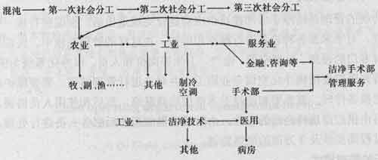

Slide 11
2，商品的二因素和劳动的二重性
商品是用来交换的能够满足人们某种需要的劳动产品，具有使用价值和价值两个因素，是使用价值和价值的矛盾统一体。
使用价值是指商品能满足人们某种需要的属性，即商品的有用性，反映的是人与自然之间的物质关系，是商品的自然属性，是一切劳动产品所共有的属性。

Slide 12
价值
决定商品交换的比例的（交换价值），不是商品的使用价值，而是 价值 。
价值是凝结在商品中的无差别的一般人类劳动，即人类脑力和体力的耗费。价值是商品所特有的社会属性。

Slide 13


商品的价值是劳动创造的，其实体是凝结在商品中的无差别的人类劳动，商品交换实际上是商品生产者之间相互交换劳动的关系，商品的价值在本质上体现了生产者之间的一定的社会关系。
一只羊＝两把斧子
交 换
共同的质
劳动产品
凝结着人类劳动
体力脑力耗费
价 值

Slide 14

商品的价值和使用价值是对立统一的关系
商品的使用价值和价值是相互排斥的，
二者不可兼得。
对立性
必须同时具有使用价值和价值两个因素。
使用价值是价值的物质承担者
一种有用物品是劳动产品并作为商品时，
它才具有价值（？？？）
统一性

Slide 15
劳动的二重性
具体劳动是指生产一定使用价值的具体形式的劳动，马克思也称之为有用劳动。（自然属性）
抽象劳动是指撇开一切具体形式的、无差别的一般人类劳动，即人的体力和脑力消耗。（社会属性）
活劳动是价值的唯一源泉

Slide 16
具体劳动
使用价值
正是劳动的二重性，决定了商品的二因素
同一劳动的两种规定
抽象劳动
价值

Slide 17
3,价值量
商品的价值是凝结在商品中的劳动，价值量是由生产商品所耗费的劳动量决定的，而劳动量则按照劳动时间来计量。
社会必要劳动时间是在现有的社会正常的生产条件下，在社会平均的劳动熟练程度和劳动强度下制造某种使用价值所需要的劳动时间。”

Slide 18

亏损
丙
正常补偿
乙
多盈利
甲
12小时
10小时
10小时
8小时
社会必要劳动时间
个别劳动时间

Slide 19
劳动生产力
商品的价值量与生产商品的单位时间成正比，与劳动生产力成反比
劳动生产力指的是劳动者生产使用价值的能力。它的高低可用单位劳动时间内生产的产品数量来测量；也可用单位产品中所耗费的劳动时间来测量。

Slide 20


简单劳动与复杂劳动
复杂的劳动等于自乘的或多倍的简单劳动
简单劳动
复杂劳动

Slide 21
与效用价值论的比较
“价值既不是附属于财货之物，也不是财货应有的属性，更不是它自身可以独立存在的。经济人所支配的财货，对其生命与福利，必具有一定的意义。价值就是经济人对于财货所具有的意义所下的判断。因而它绝不存在于经济人的意识之外。”（门格尔：《国民经济学原理》）

Slide 22
4,价值形式与货币的起源
商品的交换是以货币为媒介的。货币是在长期交换过程中形成的固定充当一般等价物的商品。
简单的或偶然的价值形式
总和的或扩大的价值形式
货币形式
一般价值形式

Slide 23
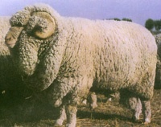







绵羊
一般等价物
黄金
贝壳
金币
铸币
银币
货币演变史
铜币
电子货币
纸币

Slide 24
货币具有五种基本的职能
整个商品世界的两极化：
一极是各种各样的具体商品，它们分别代表不同的使用价值；
一极是货币，它只代表商品的价值。
价值尺度
流通手段
贮藏手段
支付手段
世界货币

Slide 25
“商品的惊险的跳跃”
货币的出现，有利于解决商品交换的困难，促进了商品经济的发展。
但是，货币的出现并没有也不可能解决商品经济的基本矛盾，即私人劳动和社会劳动的矛盾，反而使矛盾更加扩大和加深了。（p189）

Slide 26
（二）价值规律
内容： 商品的价值量由生产商品的社会必要劳 动时间决定，商品交换以价值量为基础，按照等价交换的原则进行，形成价值规律。
表现形式：商品的价格围绕商品的价值自发波动。
价格
价值

Slide 27
是在市场配置资源的过程中体现它的客观要求和作用的。价值规律的作用表现在：
  第一，自发地调节生产资料和劳动力在社会各生产部门之间的分配比例。
  第二，自发地刺激社会生产力的发展。
  第三，自发地调节社会收入的分配。
价值规律

Slide 28
在对经济活动进行自发调节时，会产生一些消极的后果。
  其一，价值规律自发调节资源在社会生产各个部门的配置，可能出现比例失调的状况，造成社会资源的浪费。
  其二，可能引起商品生产者的两极分化。
  其三，可能导致垄断的发生，阻碍技术的进步。
价值规律

Slide 29

（三）私有制基础上商品经济的基本矛盾
商品经济产生条件
社会分工
社会总劳动的一部分
社会劳动
矛
盾
私有制
劳动是生产者的私事
私人劳动

Slide 30
首先，私人劳动和社会劳动的矛盾决定着商品经济的本质及其发展过程。
其次，私人劳动和社会劳动的矛盾，是商品经济的其他一切矛盾的基础。
最后，私人劳动和社会劳动的矛盾决定着商品生产者的命运。

Slide 31

商品拜物教
私人劳动与社会劳动的矛盾通过商品、价值、货币的运动表现出来，人们之间一定的社会关系采取了物与物的关系的虚幻形式，物与物的关系掩盖了人与人的关系
产生的必然性？

Slide 32
在资本主义制度下，这种矛盾进一步发展成资本主义的基本矛盾，即生产资料的私人占有和生产的社会化之间的矛盾
正是这一矛盾的不断运动
才使资本主义制度最终为社会主义制度所代替具有了客观必然性

Slide 33
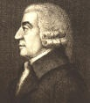
(四）马克思劳动价值论的意义
第一，马克思劳动价值论扬弃了英国古典政治经济学的观点，为剩余价值论的创立奠定了基石。
第二，马克思劳动价值论揭示了商品经济的一般规律，为社会主义市场经济发展提供了理论指导。
亚当.斯密
（1723-1790）

Slide 34
深化对马克思劳动价值论的认识
第一，深化对创造价值的劳动的认识，对生产性劳动作出新的界定。
第二，深化对科技人员、经营管理人员在社会生产和价值创造中所起作用的认识。
第三，深化对价值创造与价值分配关系的认识。

Slide 35

二，剩余价值论：
资本主义经济制度
第二节

Slide 36
（一）资本主义生产关系的产生
什么是资本主义（capitalism）
“一个由私人或公司拥有资本财产的经济系统，经由私人的决定进行投资而非经由国家的控制，以及价格、生产、销售产品主要都由自由市场所决定。”（梅里厄姆-韦伯斯特词典）
1，私人雇佣关系
2，交易方式：市场方式
3，经济制度

Slide 37
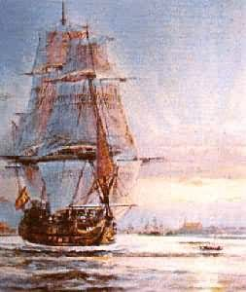
资本主义萌芽于14世纪末15世纪初在地中海沿岸的一些城市产生，其途径有两个：
  一是从小商品经济分化出来；
  二是从商人和高利贷资本转化而成。
“资本主义社会的经济结构是由封建社会的经济结构中产生的。后者的解体使前者的要素得到解放。”（《资本论》，马克思）

Slide 38
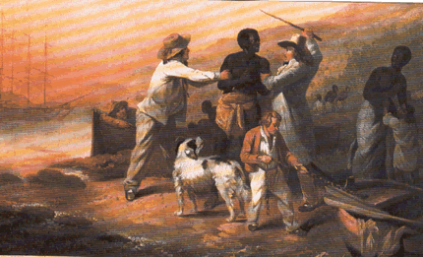
资本的原始积累
所谓资本原始积累，就是生产者与生产资料相分离，货币资本迅速集中于少数人手中的历史过程。
资本原始积累主要是通过两个途径进行的：
  一是用暴力手段剥夺农民的土地；
  二是用暴力手段掠夺货币财富。

Slide 39

正如马克思所说：“创造资本关系的过程，只能是劳动者和他的劳动条件的所有权分离的过程，这个过程一方面使社会的生活资料和生产资料转化为资本，另一方面使直接生产者转化为雇佣工人。
这个过程所以表现为‘原始的’，因为它形成资本及与之相适应的生产方式的前史。”
因此，所谓原始积累只不过是生产者和生产资料分离的历史过程。

Slide 40

资本主义生产方式的确立
资本主义生产关系产生之后不断发展和成熟，反过来又促进了生产力的进一步发展，在经济上实现产业革命，用近代机器大工业代替工场手工业。
生产力和生产关系的进一步发展，对上层建筑的彻底变革提出了强烈要求，这就是：
在政治上完成资产阶级革命
用资产阶级政权取代封建地主阶级的政权。

Slide 41
(二）劳动力成为商品与货币转化为资本
是指人的劳动能力，是人的体力和脑力的总和。
劳动力的使用即劳动。
资本主义经济制度的形成是以劳动力成为商品为前提的。
劳动力

Slide 42
1，劳动力成为商品的条件
劳动力成为商品，要具备两个基本条件：
第一，劳动者是自由人，能够把自己的劳动力当作自己的商品来支配；
第二，劳动者没有别的商品可以出卖，自由得一无所有，没有任何实现自己的劳动力所必需的东西。
劳动力成为商品的两个条件，并不是自古以来就有的，
而是在封建社会后期发生的资本原始积累过程中逐渐形成的。

Slide 43
“原来的货币所有者成了资本家，昂首前行；劳动力所有者成了他的工人，尾随于后。一个笑容满面，雄心勃勃；一个战战兢兢，畏缩不前，象在市场上出卖了自己的皮一样，只有一个前途——让人家来鞣。” －－马克思

Slide 44

摩登时代（机器吃人）

Slide 45
2，劳动力商品的特点与货币转化为资本
劳动力商品也具有价值和使用价值。但是，劳动力是特殊的商品，它的价值和使用价值具有不同于普通商品的特点。
生产和再生产劳动力所需要的社会必要劳动时间
劳动者自己及其家属所需要的生活资料的价值
劳动力商品的价值
决定
=

Slide 46

维护劳动者自身生存所必需的生活资料的价值
养活劳动者家属所必须的生活资料的价值
劳动者的教育训练费用
劳动者自己及其家属所需要的生活资料的价值
=
决定
历史和道德的因素

Slide 47
劳动力商品的特点
劳动力商品在使用价值上有一个很大的特点，就是它的使用价值是价值的源泉，它在消费过程中能够创造新的价值，而且这个新的价值比劳动力本身的价值更大。

Slide 48
货币转化为资本、资本拜物教
货币购买到劳动力，带来剩余价值，货币也就变成了资本
资本拜物教：资本在运动过程中采取了货币、生产资料、商品等物质形态，使得资本掩盖了劳动的作用，看起来资本本身就具有一种能使价值增值的魔力。

Slide 49
（三）资本主义所有制
是马克思主义理论体系中具有根本意义的问题。对于生产资料所有制，马克思首先从经济意义和法律意义上作了区分。
是指事实上生产资料归谁所有、归谁支配，并凭借这种所有和支配实现生产和获得剩余产品（超额利润或利润）。
是由占有生产资料的法律原则决定的。
生产资料所有制问题，
经济意义上的所有制
法律意义上的所有制

Slide 50
所有制与所有权的区别和联系
所有制是所有权的基础，所有制的性质和特点只能从现实的生产关系的实际运动中去把握和理解，而不能从所有权出发去认识。
所有制决定着所有权，所有权是所有制的法律形态，它反映着经济关系的意志关系。这种意志关系或者法的关系的性质在根本上是由这种经济关系本身决定的。

Slide 51
资本主义所有制的实质
在资本主义制度下，生产资料和货币采取了资本的形式，生产资料的所有者成为资本人格化的资本家，资本家与劳动者之间的关系是资本雇佣劳动的关系。资本家凭借对生产资料的占有，在等价交换原则的掩盖下，雇佣工人从事劳动，占有雇佣工人的剩余价值。
这就是资本主义所有制的实质。

Slide 52

（四）生产剩余价值是
资本主义生产方式的绝对规律
生产剩余价值或赚钱，是这个生产方式的绝对规律。（《资本论》，马克思）

Slide 53
1，剩余价值的生产过程、不变资本、可变资本
剩余价值是在资本主义的生产过程中生产出来的。
资本主义的生产过程具有两重性:
一方面是物质资料的生产过程，
另一方面是剩余价值的生产过程，即价值增殖过程。
资本主义生产过程是劳动过程和价值增殖过程的统一

Slide 54

价值增值过程
所谓价值增殖过程，是超过劳动力价值的补偿这个一定点而延长了的价值形成过程。
资本家购买的劳动力在生产过程中创造的价值超过了补偿劳动力的价值，从而形成了剩余价值，是价值形成过程转变为价值增殖过程的关键。

Slide 55
价值增殖过程
具体 创造使用价值
预 生产资料 ………… 劳动过程
付 价值（24元） 劳动 转移生产资料的旧价值
资
本 劳动
价 劳动力 抽象 创造新价值
值 价值 （3元） ……… （6元）
劳动 劳动力价值
价值增殖过程
（24元）
剩余价值
（ 30元）
价值增殖过程
（总计27元）
必要劳动、剩余劳动（时间）

Slide 56
工 作 日（12小时）
0
6
12
必要劳动时间
剩余劳动时间
剩余价值就是雇佣劳动者在剩余劳动时间内创造的、被资本家无偿占有的超过劳动力价值的那部分新价值。

Slide 57
不变资本与可变资本
资本在资本主义生产过程中采取生产资料和劳动力两种形态
不变资本是以生产资料形态存在的资本
可变资本是用来购买劳动力的那部分资本。
划分依据：在剩余价值生产中所起的不同作用

Slide 58
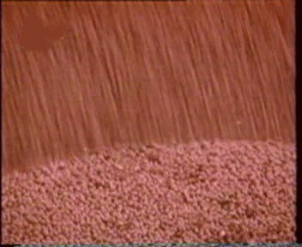
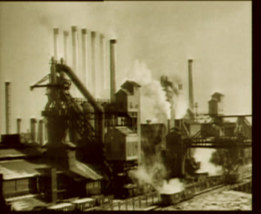
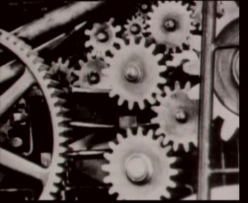
不变资本
原材料
厂房
机器设备

Slide 59
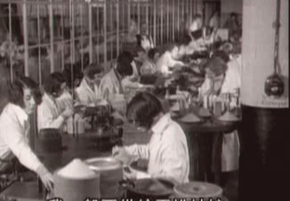
可变资本
劳动力

Slide 60
把资本区分为不变资本和可变资本，进一步揭示了剩余价值产生的源泉。
资本
不变资本
可变资本
转移
原有价值 ，
能产生 。
原有价值 ，
价值量 。
增值
没有变化
剩余价值

Slide 61
资本家对雇佣劳动者的剥削程度
剩余价值率m'= m / v
m '=剩余劳动／必要劳动=剩余劳动时间／必要劳动时间

Slide 62
某资本家100万元创办企业从事生产，60万元用于固定资本，以购买机器设备等，40万元用于流动资本，以购买原材料和劳动力等（其中购买劳动力支付了10万元）。一轮生产结束后，该企业的总资本达到了120万元。那么该企业的剩余价值率为：
A.20%
B.50%
C.200%
D.100%

Slide 63
2，生产剩余价值的两种基本方法
绝对剩余价值
工 作 日（8小时）
4小时
m'
=
=
100%
0
4
8
4小时
必要劳动时间4
剩余劳动时间4
(M/v)
4
2
0
4
8
10
6小时
m'
=
=
150%
必要劳动时间4
剩余劳动时间6
4小时
工作日（10小时）

Slide 64
相对剩余价值
工 作 日（8小时）
4小时
m'
=
=
100%
0
4
8
4小时
必要劳动时间
剩余劳动时间
工作日（8小时）
0
6小时
2
4
8
m'
=
=
300%
2小时
必要劳动时间2
剩余劳动时间6

Slide 65
相对剩余价值的生产
是整个社会劳动生产率普遍提高的结果
生产相对剩余价值
缩短必要劳动时间
降低劳动力的价值
生产资料
提高整个社会的劳动生产率
提高生活资料部门劳动生产率
降低生活资料价值

Slide 66
整个社会劳动生产率的提高又是通过个别资本家追逐超额剩余价值来实现的
个别价值与社会价值的差额
社会必要劳动时间、社会价值
一般企业：8小时/双
个别企业：
4小时/双
个别劳动时间、个别价值
提高劳动生产率

Slide 67
摩登时代（榨取工人剩余价值）

Slide 68
3，资本积累
把剩余价值转化为资本，或者说，剩余价值的资本化，就是资本积累。
促进
剩余
价值
促进
资本
积累
扩大再
生产

Slide 69
“资本害怕没有利润或利润太少，就像自然界害怕真空一样。一旦有适当的利润，资本就胆大起来。如果有10% 的利润，它就保证到处被使用；有20%的利润，它就活跃起来；有50%的利润，它就铤而走险；为了100%的利润，它就敢践踏一切人间法律；有300%的利润，它就敢犯任何罪行，甚至冒绞首的危险。如果动乱和纷争能带来利润，它就会鼓励动乱和纷争。走私和贩卖奴隶就是证明。”
——马克思

Slide 70
资本主义简单再生产：资本家瓜分到剩余价值后，如果将 其完全用于个人消费，则生产就在原有规模的基础上重复进行。
资本主义扩大再生产：资本家获得无偿占有的剩余价值后，并不是将其完全用于个人消费，而是将一部分转化为资本，用以购买追加的生产资料和劳动力，使生产在扩大的规模上重复进行，这就是资本主义的扩大再生产。

Slide 71

资本的有机构成
由生产的技术水平所决定的生产资料和劳动力之间的比例，叫做资本的技术构成。
从价值形式上看，资本可分为不变资本和可变资本，这两部分资本价值之间的比例，叫做资本的价值构成。
由资本的技术构成决定并反映技术构成变化的资本价值构成，叫做资本的有机构成。通常用c：v来表示。

Slide 72
第二次世界大战以后，资本主义国家经历了第三次科技革命，机器大工业发展到自动化阶段。智能化工厂创造出了较高的生产率，显露出巨大的竞争力，企业在"机器换人"中取得了一定的经济效益。这意味着率先使用机器人的个别企业
A.资本技术构成的提高
B.剩余价值来源的改变
C.所生产商品价值的提高
D.获得更多的社会平均利润

Slide 73
相对过剩人口
在资本主义生产过程中，资本有机构成的提高是一般趋势，这是由资本的本性决定的。
所谓相对过剩人口，就是
劳动力供给超过了资本对它的需要

Slide 74
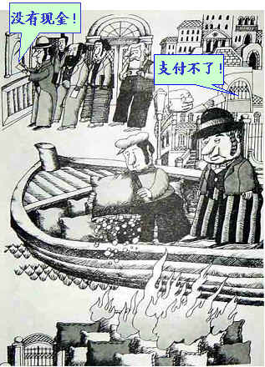

资本积累的本质和历史趋势？

Slide 75

4，资本的循环周转与再生产
（资本的流通）
资本作为一种自行增殖的价值，不仅在生产过程内运动，而且也在流通过程内运动
个别资本的运动，即资本的循环和周转过程

Slide 76
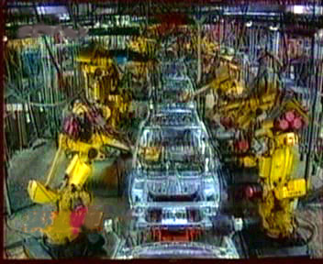

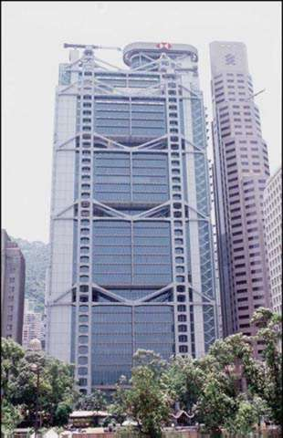
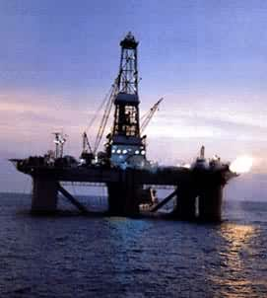
产业资本的循环
产业资本是指投资于工业、农业、采掘业、交通运输业和建筑业等物质生产部门的资本。
工业
农业
建筑业
采矿业

Slide 77
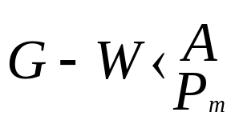
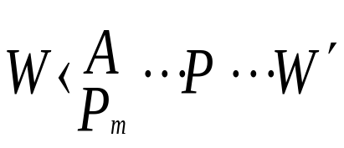
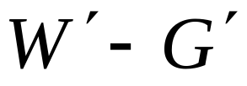
产业资本循环的三个阶段和三种职能形式
阶段 公式 职能形式 职能作用
货币资本
购买
阶段
为生产剩余价
值准备条件
生产
阶段
生产资本
生产剩余
价值
销售
阶段
实现剩余
价值
商品资本

Slide 78
产业资本循环正常进行的必要条件
三种职能形式空间上的并存性
空间上的并存性
三种循环形式时间上的继起性
时间上的继起性
必须同时连续不断地顺次通过三个阶段，相应变更它们的职能形式并回到原来的出发点
把全部资本按一定比例分成三部分，使其同时并存于货币资本、生产资本和商品资本三种形态上

Slide 79

资本的周转
资本的循环，不是当作孤立的行为，而是当作周期性的过程时，叫做资本的周转。
一定时间内资本周转越快，剩余价值就越多

Slide 80
周转时间
周转速度
周转次数
影响资本周转的因素
固定资本
生产资本的构成
流动资本

Slide 81
指以机器、设备、厂房和工具等劳动资料形式存在的生产资本
流动资本：指以原料、燃料、辅助材料等劳动对象形式存在和用于劳动力的那部分生产资本。
按照生产资料在剩余价值生产中的作用划分 | 生产资本的各种要素 | 按照生产资本的价值周转方式划分
不变资本 | 劳动资料 | 固定资本
 | 劳动对象 | 流动资本
可变资本 | 劳动力

Slide 82
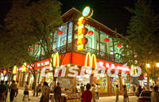
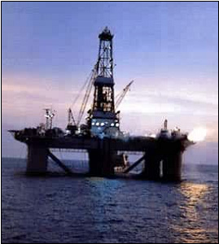
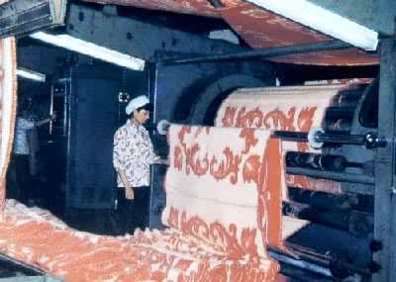



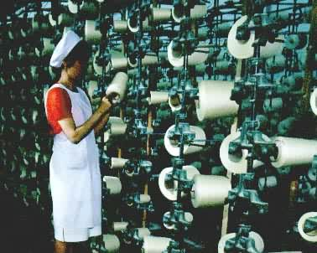
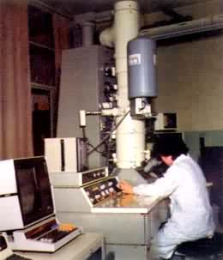
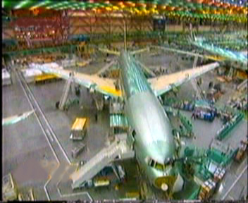
社会资本的再生产
相互联系、相互依存的个别资本的总和 —社会资本

Slide 83

社会资本再生产的核心问题
社会总产品的实现问题
社会总产品
生产生产资料的第一部类Ⅰ
c+v+m
价值构成
生产资料
实物构成
生产消费资料的第二部类Ⅱ
消费资料

Slide 84
社会资本再生产的核心问题
社会总产品的实现问题
价值补偿
实物补偿
社会总产品的各个组成部分如何通过商品出售以货币形式实现价值(卖的出去)
各个组成部分转化为货币后，如何再购买到再生产所需要的生产资料和消费资料(买的回来)

Slide 85
结论：
马克思社会资本再生产理论，揭示了社会资本运动的内在规律性，即社会两大部类之间以及部类内部都应保持一定的比例关系，社会再生产才能顺利进行，否则社会总产品的实现就会遇到困难，生产过剩的经济危机就会产生。

Slide 86
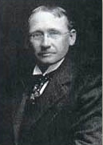

5，工资与剩余价值的分配
在资本主义制度下，工人的工资是劳动力的价值或价格，这是资本主义工资的本质。
资本主义工资的形式主要有两种
和
计时工资
计件工资
现代管理科学之父：泰罗

Slide 87
剩余价值转化为利润
在现实的资本主义经济生活中，资本家并不是把剩余价值看作可变资本的产物，而是把它看作全部垫付资本的产物或增加额，剩余价值便取得了利润的形态。
当剩余价值转化为利润时，剩余价值与可变资本的关系便被掩盖了。

Slide 88
利润转化为平均利润
不同部门之间的竞争
——使利润趋于平均化
剩余价值总量
平均利润率 =
社会总资本
平均利润 = 预付资本 × 平均利润率

Slide 89
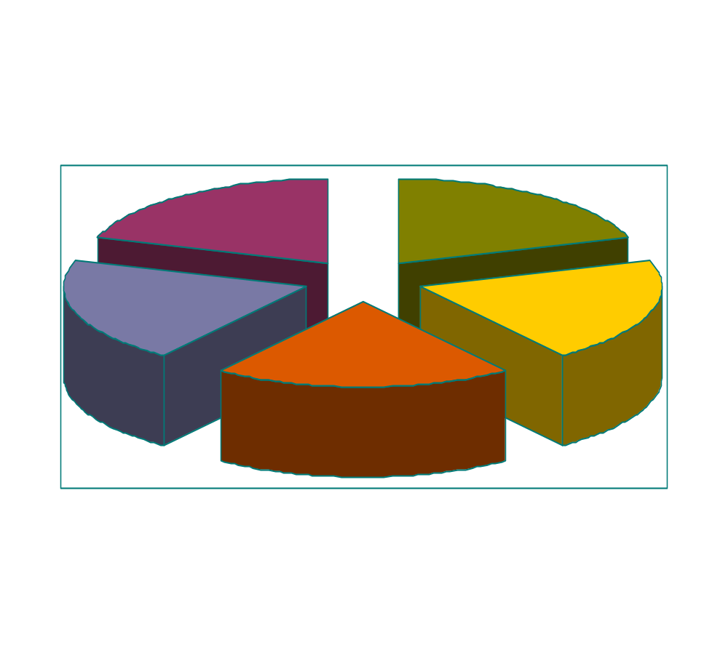
银行利润
地租
利息
产业利润
商业利润

Slide 90
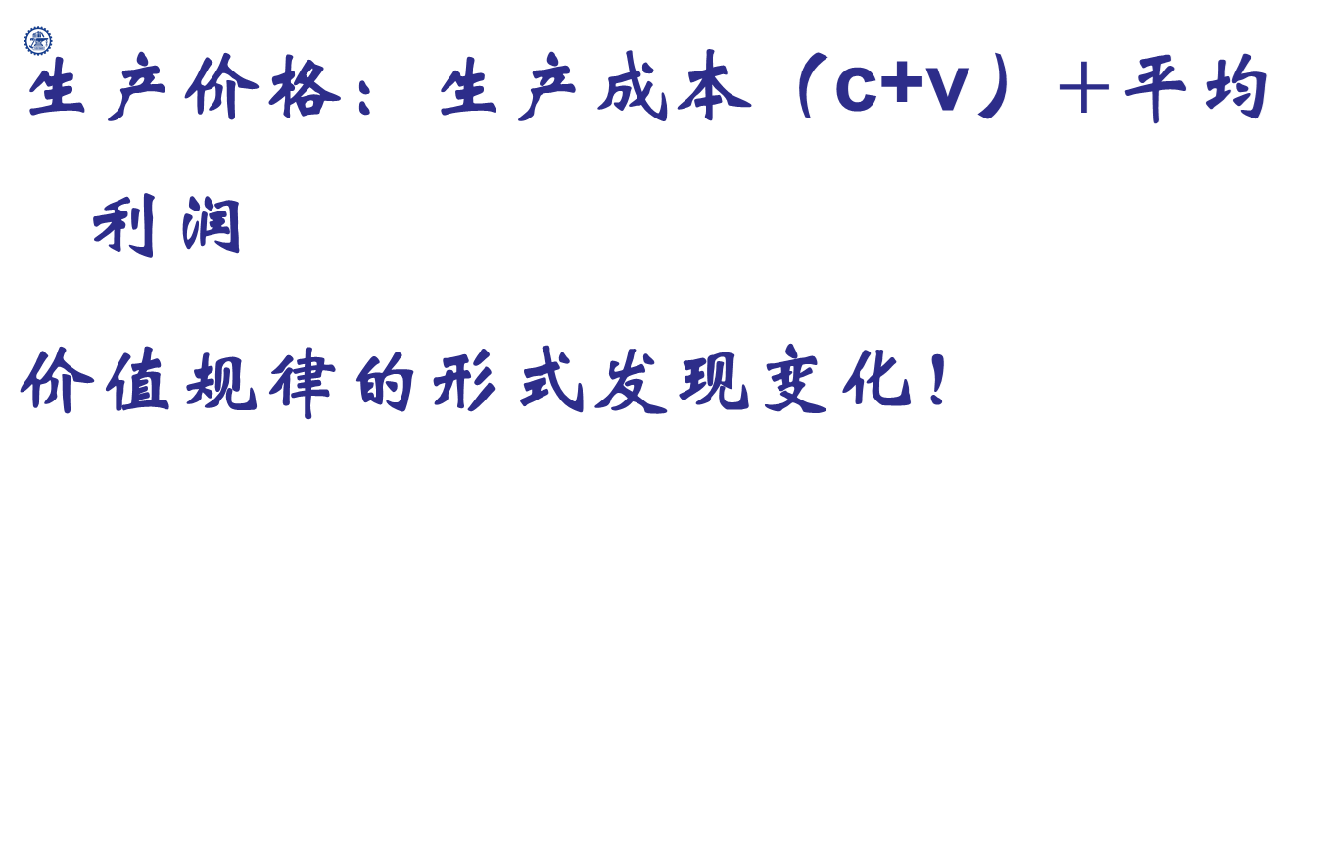
价值转化为生产价格

Slide 91
6，马克思剩余价值论的意义
马克思通过分析剩余价值的生产、积累、流通以及分配，揭示了剩余价值的运动规律及其作用，创立了剩余价值理论。
剩余价值论深刻揭露了资本主义生产关系的剥削本质，阐明了资产阶级与无产阶级之间阶级斗争的经济根源，指出了无产阶级革命的历史必然性。
剩余价值论是马克思主义经济理论的基石，是无产阶级反对资产阶级、揭示资本主义制度剥削本质的锐利武器。
由于唯物史观和剩余价值的发现，社会主义由空想变为科学。

Slide 92
（五）、资本主义的基本矛盾与经济危机
1，资本主义基本矛盾
资本主义私人占有的生产关系与社会化生产力之间的矛盾，是资本主义的基本矛盾。
资本主义的基本矛盾是
生产力和生产关系之间的矛盾
在资本主义社会的具体体现。

Slide 93
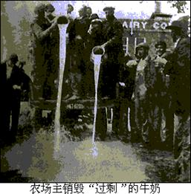
2，资本主义经济危机
经济危机的实质：
生产相对过剩

Slide 94
经济危机的根源
资本主义基本矛盾：生产社会化和生产资料的私人占有之间的矛盾。
表现为
①个别企业生产的有组织性和整个社会生产无政府状态之间的矛盾。
②资本主义生产无限扩大的趋势与劳动人民有支付能力的需求相对狭小之间的矛盾。

Slide 95
马克思说：“一切现实的危机的最终原因始终是：群众贫穷和群众的消费受到限制，而与此相对立，资本主义生产却竭力发展生产力，好像只有社会的绝对的消费能力才是生产力发展的界限。”这段论述表明：
A.社会的绝对的消费能力导致了经济危机的发生
B.经济危机的发生根本上在于资本主义的基本矛盾
C.经济危机的发生与群众的贫穷及其消费能力受到限制有关
D.资本积累与无限大生产也是经济危机发生的原因

Slide 96
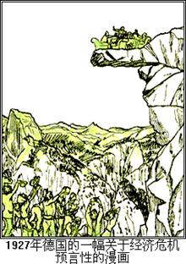
资本主义再生产的周期性
第一阶段：危机
第二阶段：萧条
第三阶段：复苏
第四阶段：高涨

Slide 97

三,资本主义的政治制度
和意识形态

Slide 98


（一）、资本主义的政治制度及其本质
资本主义的政治制度是在资本主义社会的经济基础之上产生的，它反映了资本主义社会的经济关系，反映了政治上占统治阶级地位的资产阶级的要求。
国体
奴隶主阶级专政
封建主阶级专政
资产阶级专政
无产阶级专政

Slide 99
1，资本主义国家的职能和本质
资本主义国家的对内职能：
资本主义国家的对外职能：
资本主义国家对外进行国际交往和维护国家安全和利益
政治统治
保护资本主义经济基础
社会公共管理职能

Slide 100
资本主义国家本质
资本主义国家作为资产阶级利益的体现，在经济上要求自由竞争、等价交换，政治上要求形式上的自由民主、正义平等，显然是人类社会政治生活上的一大进步。
但是，这种进步并没有改变资本主义国家作为剥削阶级对人民群众进行阶级统治和阶级压迫的工具的性质

Slide 101
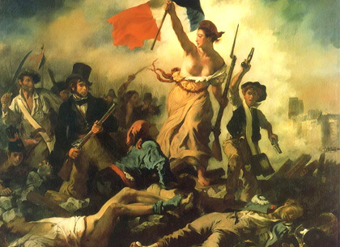
2，资本主义民主制度及其本质
资本主义的法制
政权组织形式
选举制度
政党制度

Slide 102
宪法
宪法是资本主义国家法律制度的核心
私有制原则。
“主权在民”的原则。
分权与制衡原则。
人权原则

Slide 103
政权组织形式
资本主义国家政权采取的是分权制衡的组织形式，即国家的立法权、行政权、司法权分别由三个权力主体独立行使，形成各主体之间的“制衡”。

Slide 104
选举制度
资本主义国家的选举是资产阶级制定某种原则和程序，通过竞选产生议会和国家元首的一种政治机制。
从形式上看，竞选制度是公民参与国家事务的重要形式。
从实际政治作用上看，选举制是协调统治阶级内部利益关系和矛盾的重要措施。

Slide 105


政党制度
政党是特定阶级利益的集中代表，是代表一定阶级、阶层或集团的根本利益，为达到政治目的，特别是为了取得政权和保持政权而建立的一种政治组织。
两党制
多党制

Slide 106
资本主义政治制度的进步作用
第一，资本主义的政治制度作为上层建筑，曾推动了社会生产力的大幅度发展，促进了社会进步。
第二，由于资本主义的政治制度使人们摆脱了封建专制主义条件下的分封割据状态、等级压迫制度和人身依附关系，因而使人民群众享有了比在封建专制主义条件下更多的社会政治自由。
第三，资本主义的政治制度在其历史发展进程中积累了相当丰富的政治统治和社会管理的经验，这对于社会进步同样具有十分重要的积极意义。

Slide 107
资本主义政治制度的局限性
其一，资本主义的民主是金钱操纵下的民主，实际是资产阶级精英统治下的民主。
其二，法律名义上的平等掩盖着事实上的不平等。
其三，资本主义国家的政党制是一种维护资产阶级统治的政治制度。
其四，政党恶斗相互掣肘，决策效率低下，激化社会矛盾

Slide 108
（二）、资本主义的意识形态及其本质
在资本主义国家中占统治地位的政治、经济、法律、哲学、伦理、历史、文学、宗教等大多数人文社会科学的理论、学说或意识形式都属于资本主义意识形态的范畴。

Slide 109
1，资本主义意识形态的形成
各种资产阶级的思想理论和观念，是资产阶级在长期的反对封建专制主义和宗教神学的斗争中逐步形成和发展起来的。
资产阶级在革命取得胜利后建立了资本主义国家，为了进行政治统治的需要，资产阶级就开始建构资本主义国家的意识形态。

Slide 110
2，资本主义意识形态的本质
第一，资本主义意识形态是资本主义社会条件下的观念上层建筑，是为资本主义社会形态的经济基础服务的。
第二，资本主义意识形态本质上是资产阶级的阶级意识的集中体现。
辨证分析：资本主义意识形态包含着人类文明进步的成就，同事具有极大的阶级和历史的局限性。

Slide 111
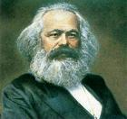
“资产阶级在它已经取得了统治
的地方把一切封建的、宗法的
和田园诗般的关系都破坏了。
它无情地斩断了人们束缚于天
然首长的形形色色的封建羁绊，它使人与人之间除了赤裸裸的利害关系，除了冷酷无情的‘现金交易’，就再也没有别的任何联系了。它把宗教的虔诚、骑士的热忱、小市民的伤感这些情感的神圣激发，淹没在利己主义打算的冰水之中。”
——马克思

Slide 112
谢 谢！

